Slide 1
Использование здоровьесберегающих технологий на уроках в начальной школе
Подготовила: учитель начальных классов
МОУ «Кривозерьевская СОШ»
Муратова С.Т.

Slide 2
Цель: представление педагогической деятельности по здоровьесбережению учащихся начальной школы в процессе обучения
Задачи:
Познакомить с актуальностью проблемы здоровьесбережения; со способами её решения
Показать целесообразность использования элементов технологии здоровьесбережения

Slide 3
В 2015-2016 учебном году в школу поступило 11 первоклассников. Из них практически здоровых – 2 чел, что составило 18,8%. У остальных ребят патология выявлена по направлениям:
Аллер гология | Невро логия | Хирур гия | Гастроэнтерология | Стоматология | ЛОР | Эндокринология
1 9,4% | 1 9,4% | 1 15,3% | 2 18,8% | 2 18,8% | 1 9,4% | 1 9,4%
Плановый мед.осмотр в апреле – мае. Как показывает практика, у большинства малышей к концу первого года обучения изменяется состояние здоровья, причем в худшую сторону. Резко возрастает заболевание миопией (зрение), происходит нарушение осанки, частично - заболевания ЖКТ. Следующий мед.осмотр в 5 классе. К окончанию школы практически здоровыми остаются 1-2 чел, хотя ещё 5-8 лет назад называли цифры 10 – 15 %.

Slide 4
Идея здоровьесбережения учащихся приобрела статус приоритетного направления, это красная нить национального проекта «Образование», президентской инициативы «Наша новая школа», Федеральных государственных образовательных стандартов .
Высокий процент первоклассников приходит в школу с врожденными, приобретенными заболеваниями. Стандарт второго поколения обеспечивает формирование знаний, установок, ориентиров и норм поведения, обеспечивающих сохранение и укрепление здоровья, заинтересованного отношения к собственному здоровью, знание негативных факторов риска здоровья.
Основная проблема в том, что дети мало двигаются. 3 часа уроков физической культуры не спасают учащихся от низкой двигательной активности на других уроках. Утомление глаз, нагрузка на зрение, вследствие чего возникающая головная боль и головокружение.

Slide 5
Использование здоровьесберегающих технологий на уроках в начальной школе
Вот уже несколько лет я работаю над проблемой
«Использование здоровьесберегающих технологий на уроках в начальной школе». Целью данной технологии является- обеспечить школьнику возможность сохранения здоровья за период обучения в школе. Одна из приоритетных задач реформирования образования является сбережение и укрепление здоровья детей, устранение перезагрузки.

Slide 6
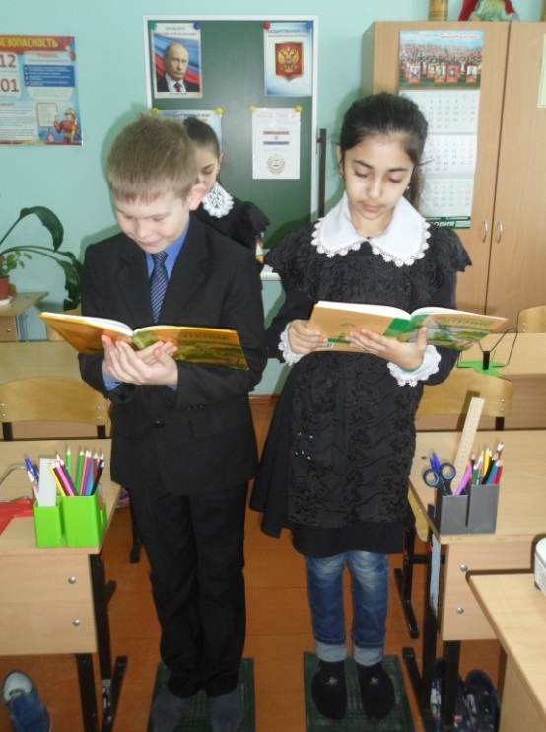
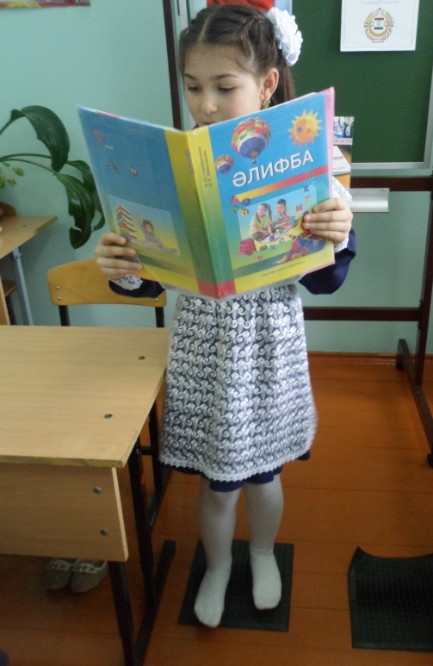
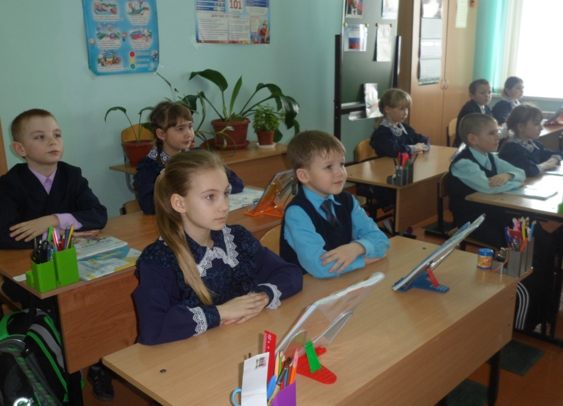
Использование здоровьесберегающих технологий на уроках в начальной школе
1. Учебная деятельность происходит в положении сидя – стоя. На полу у детей, лежит массажный коврик, на который дети становятся без обуви. По мере накопления усталости в ногах дети перетаптываются ступнями ног по «горочке», а когда сидят- вытягивают ступни и проводят упражнение ступнями «к себе – от себя» - 30 секунд

Slide 7
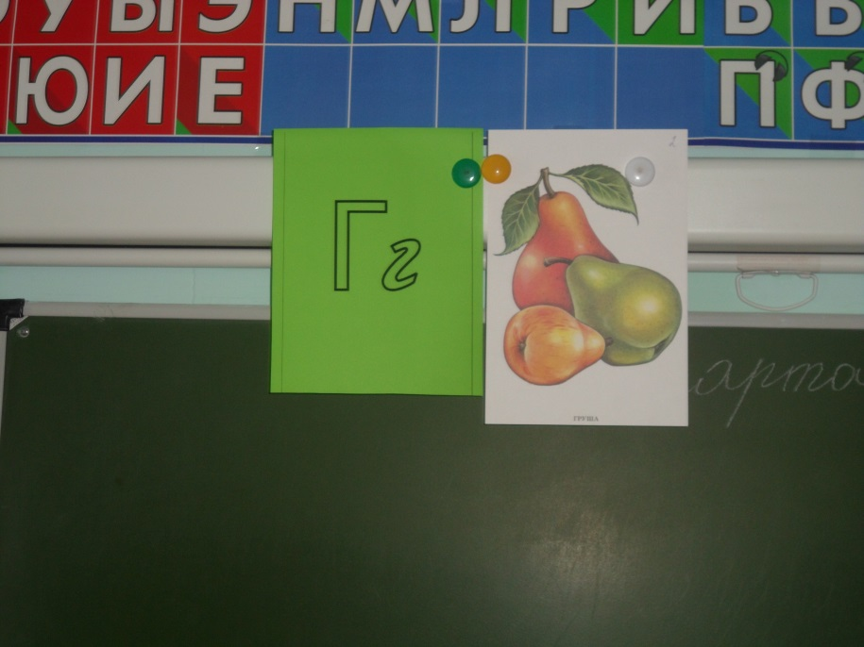
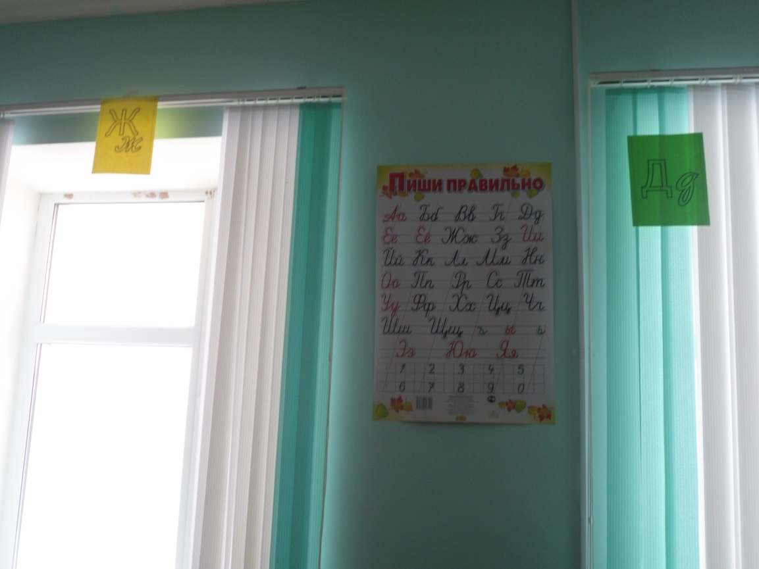
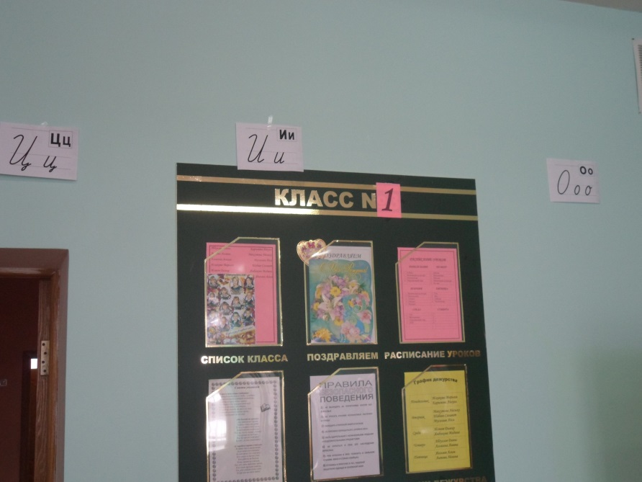
Использование здоровьесберегающих технологий на уроках в начальной школе
2. По периметру класса на стенах, стендах, на цветочных подвесках размещены карточки с рабочим материалом.

Slide 8
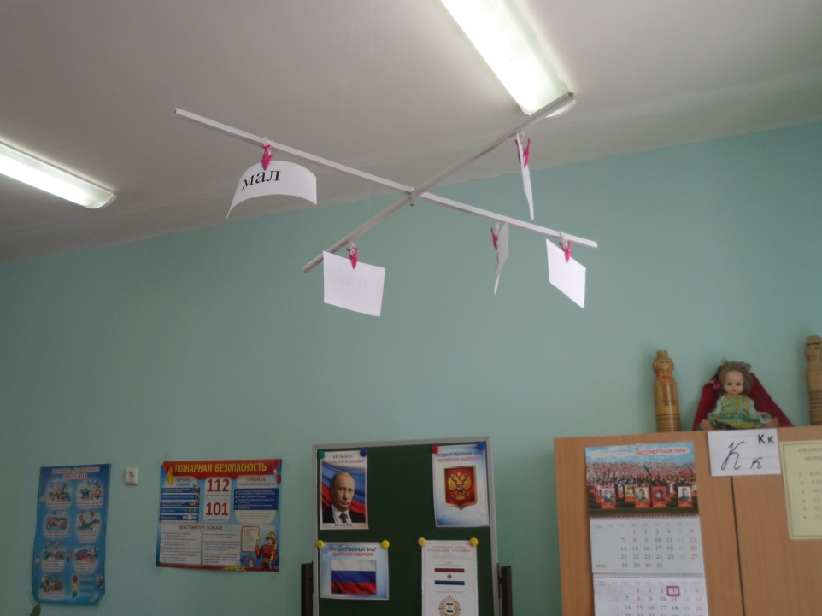
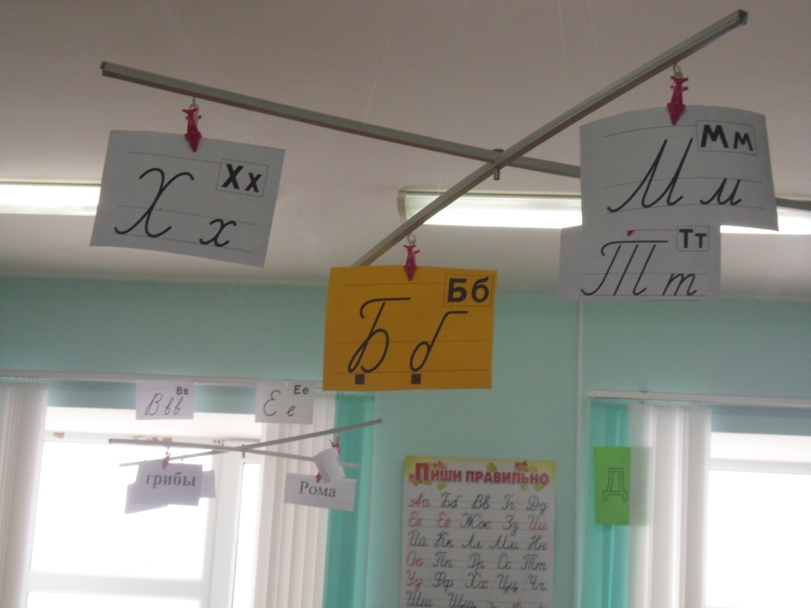
Использование здоровьесберегающих технологий на уроках в начальной школе
3. Также карточки расположены и на сенсорных «кругах», которые закреплены на потолке на расстоянии 2 – 2,3 метра от пола (таких кругов 2)
4. Сенсорный круг способствует формированию правильной осанки и стимулирует развитие спинных мышц.

Slide 9
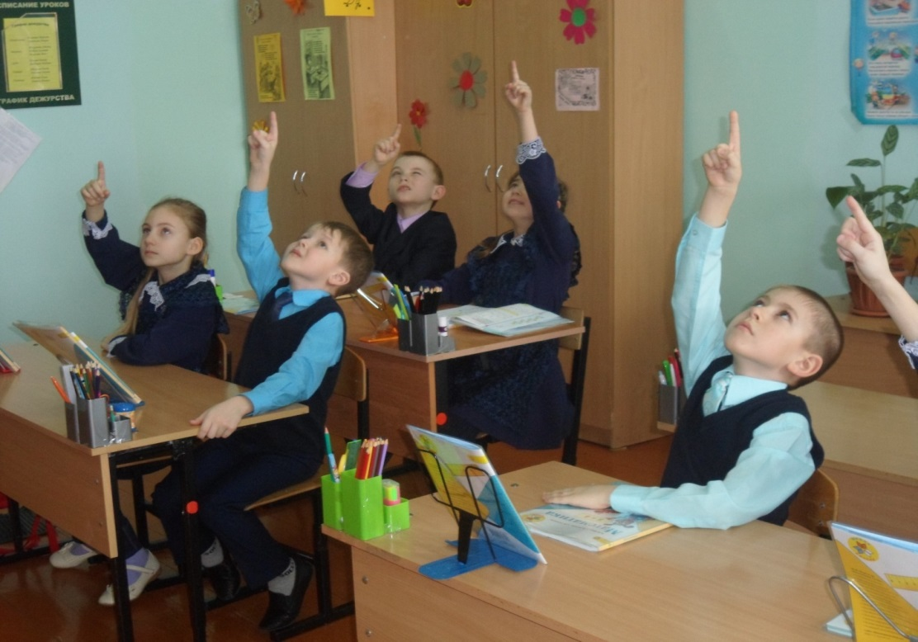
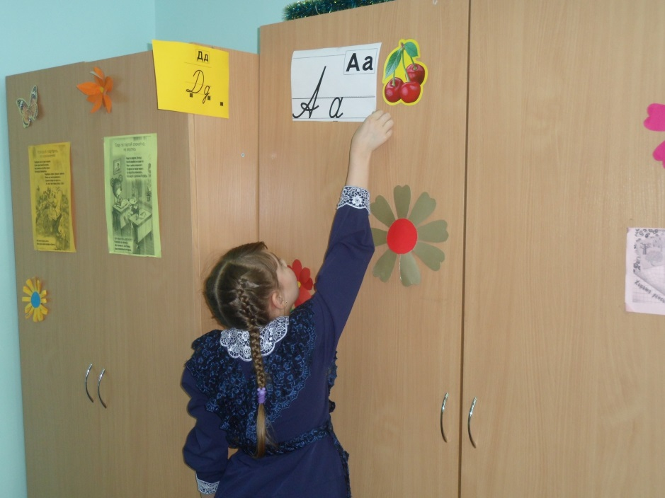
Использование здоровьесберегающих технологий на уроках в начальной школе
При повторении, изучении нового дети обращаются к карточкам. Каждое упражнение базируется на зрительно – поисковых стимулах; в процессе такого поиска ребята совершают движения головой, глазами и туловищем. При этом им приходится поворачиваться в разные стороны для поиска необходимого материала. Активизируют базовое телесно – координаторное чувство на фоне зрительно – поискового мотивационного «водительства», зрительные (зрительно - поисковые) стимулы несут в себе значительный мотивационно – активизирующий заряд на весь организм.

Slide 10
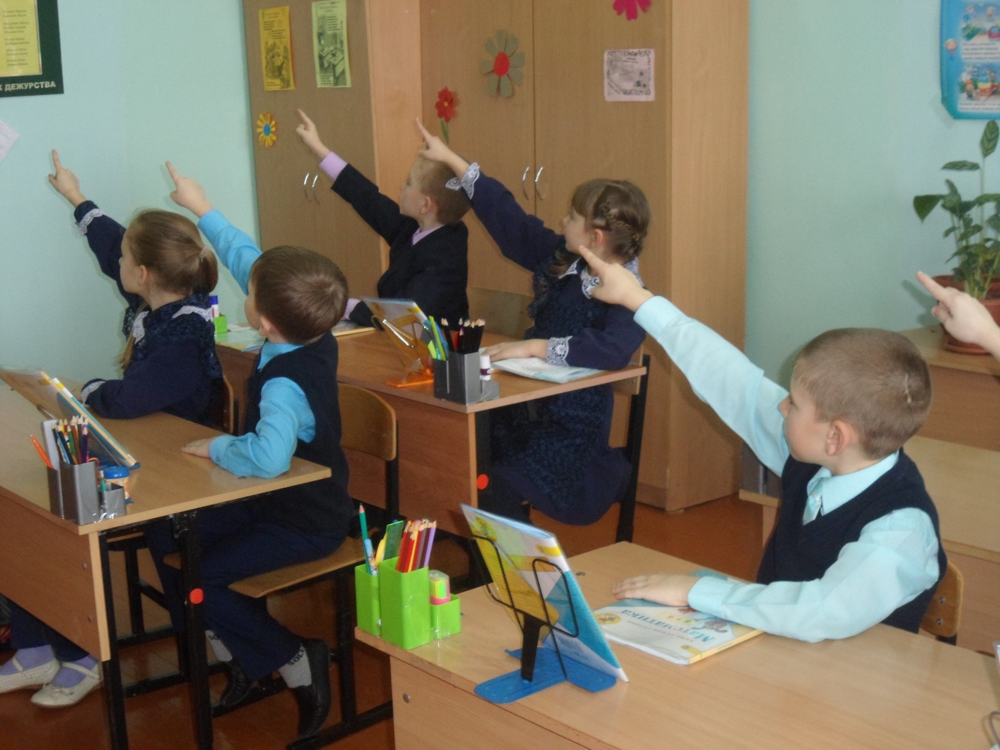

Slide 11
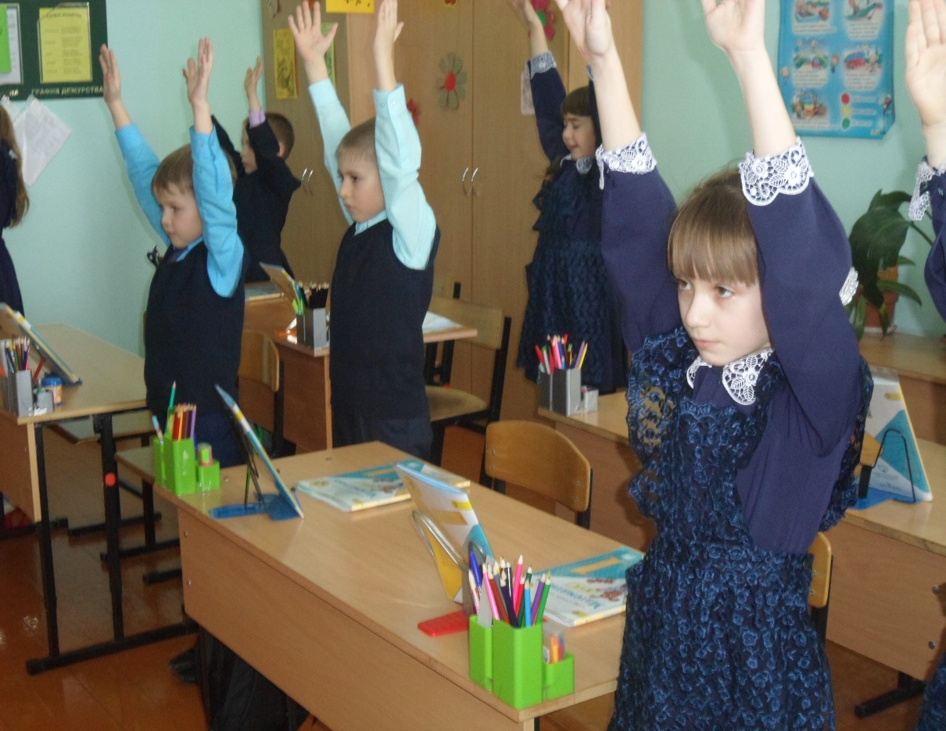
Использование здоровьесберегающих технологий на уроках в начальной школе
Использование карточек способствует расширению зрительно – двигательной активности и проведение физминуток для глаз с помощью расположенных в пространстве ориентиров. Физминутки выполняются через 10 – 15 минут напряженного зрительного труда.
Какие ориентиры я использую?
«Веселые человечки» На карточках, которые я показываю детям, схематично изображены человечки, выполняющие различные гимнастические упражнения. Размер изображения – 2 – 3 см.

Slide 12
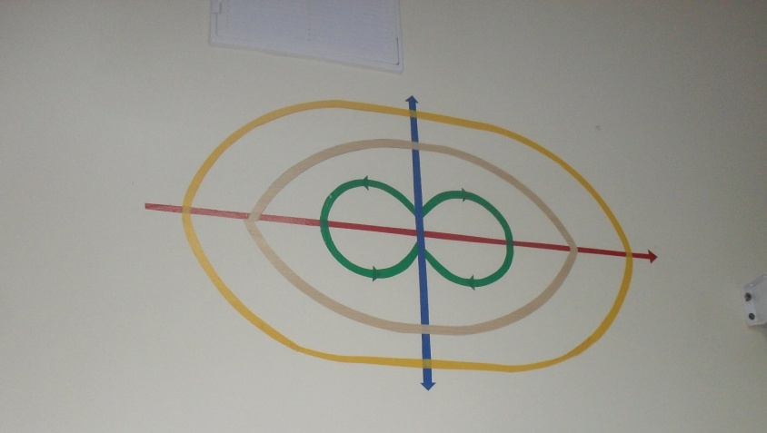
Использование здоровьесберегающих технологий на уроках в начальной школе
Специальный офтальтренажер Движение глазами по траектории под счет. В зависимости от величины дорожки, меняется длительность счета. Например, по самому большому кругу «бегут» глазами под счет 1-2-3-4. Под этот счет одновременно с движением глазами ребенок должен выполнить вдох через нос. Выдох через нос, но бег «глазами» в обратную сторону. Важно, чтобы вдох и выдох совпал со счетом. На других дорожках можно менять инструментарий («бегут» носом, подбородком по желанию детей). Тренажер расположен на стене. С помощью данного тренажера развиваются: зрительно – моторная реакция, стереоскопическое зрение, различительно – цветовая функция, чувство локализации в пространстве.

Slide 13
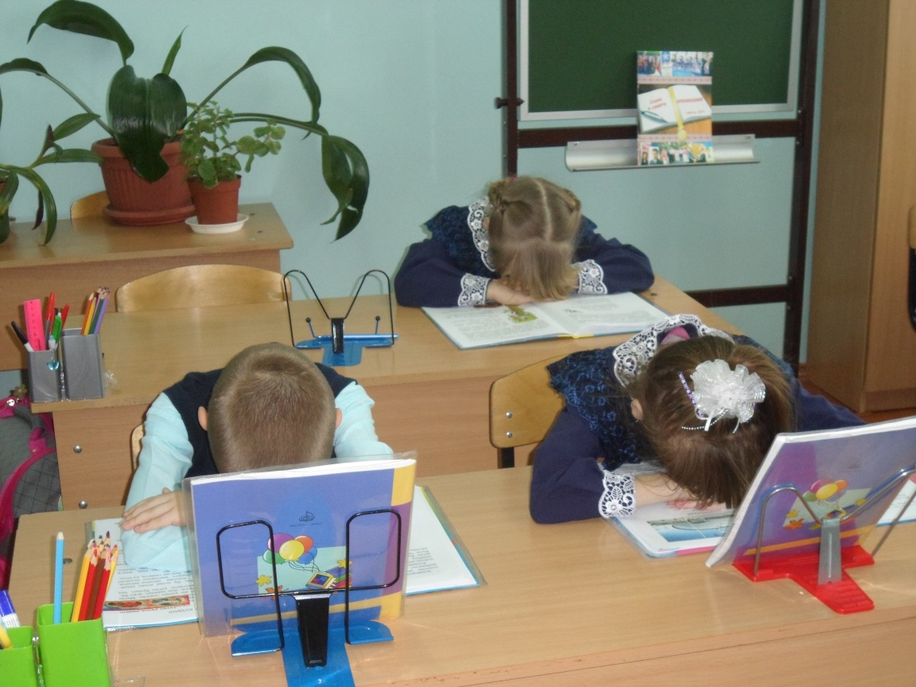
Использование здоровьесберегающих технологий на уроках в начальной школе
Специально – восстановительные игры:
«Цветные сны» Игра проводится после напряженной работы. По указанию учителя дети закрывают глаза, прикрывают их ладонями и опускают голову.
Я называю цвета, а дети должны «увидеть» в чем-то заданный цвет (синяя река, синее небо, желтое платье, зеленая трава и т.д.) выборочно опросив детей, называется другой цвет. Учитель, касаясь ребенка рукой, просит ответить. Затем цвет меняется. Продолжительность одного цикла – 10 – 15 сек, продолжительность игры – 1 минута

Slide 14
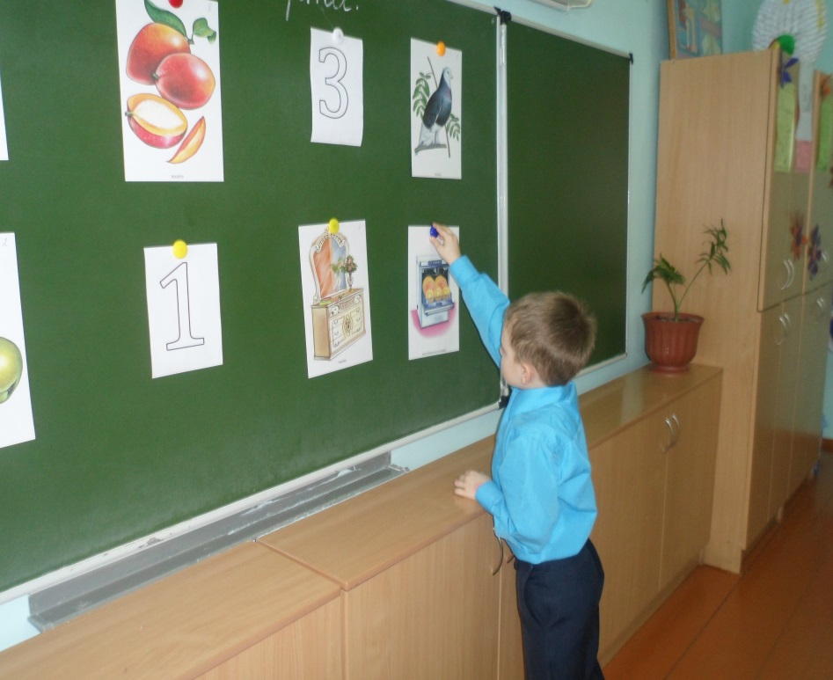
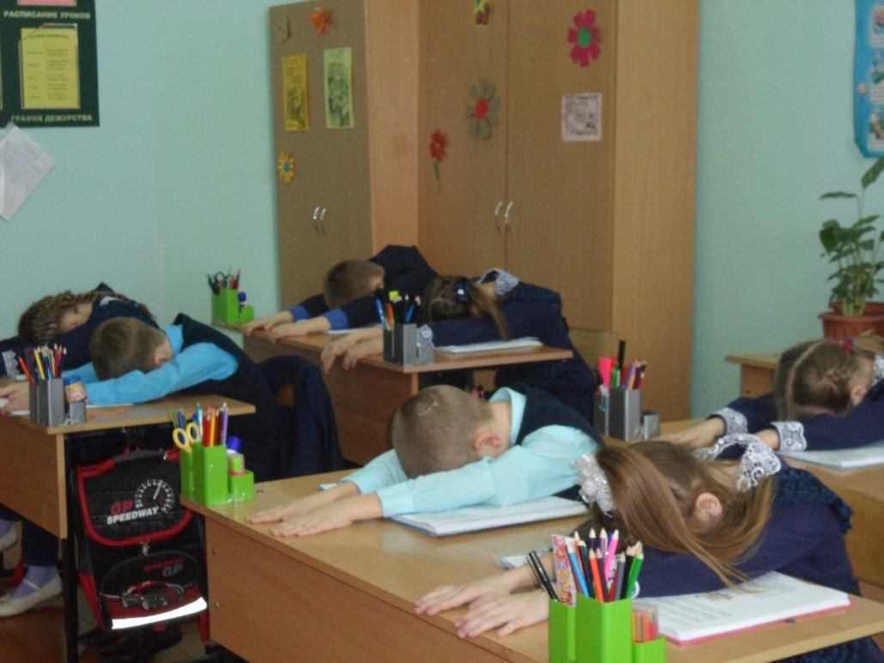
Использование здоровьесберегающих технологий на уроках в начальной школе
Жмурки Дети крепко зажмуривают глаза, я в это время меняю расположенные на столе, на доске, на стене предметы. Открыв по сигналу глаза, отвечают на вопрос «Какие изменения произошли». Зажмурившись, дети максимально напрягают веки. Продолжительность – 1,5 минуты

Slide 15
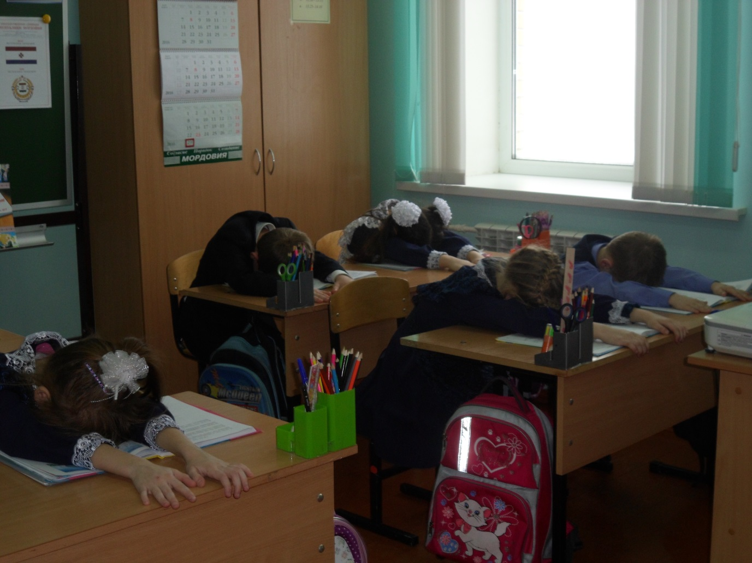
На уроках я также использую комплекс упражнений автора данной технологии В.Ф. Базарного:
сделать глубокий вдох, затем, наклонясь вперед к крышке парты, выдох (5 раз)
Крепко зажмурить глаза, потом резко открыть (4-5 раз)
Руки на пояс, поворачивая попеременно голову в стороны, смотреть попеременно на правый, левый локоть (4-5 раз)
Смотреть сначала на доску, затем на кончик пальца перед собой (5-6 раз)
Руки вытянуть вперед и, смотря на кончики пальцев, поднимать их и опускать, глаза следят за пальцами (5-6 раз)
Держа указательный палец перед собой, проводить рукой слева направо («маятник») (4-5 раз)

Slide 16
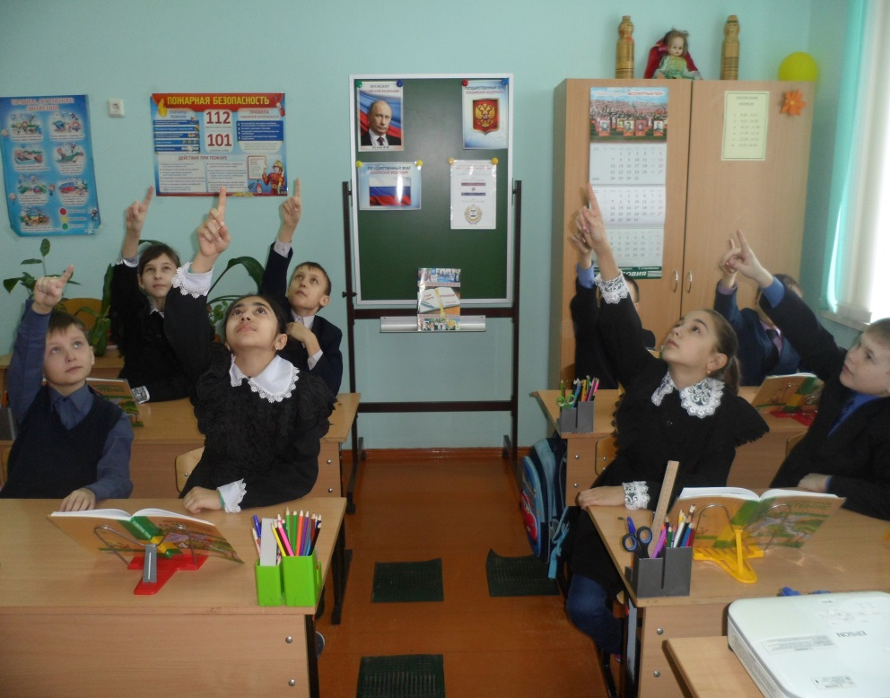
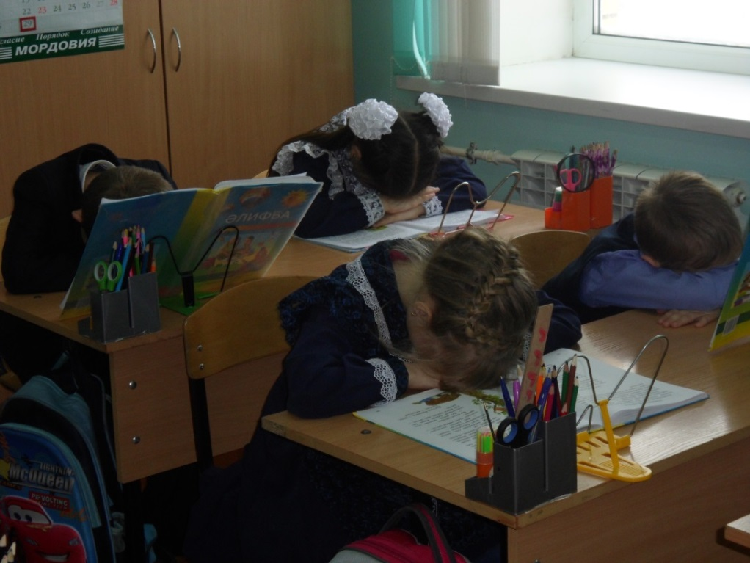
Использование здоровьесберегающих технологий на уроках в начальной школе
Применение здоровьесберегающих технологий дает не только повышение двигательной активности на уроках, но и развитие познавательных процессов, остроты зрения, мелкой моторики у детей. Кроме того, у них улучшается умственная деятельность, развиваются творческие способности.

